Slide 1
EXPERIMENTO 1
Simulação de Casos que gerem Embargo ou Interdição

Slide 2
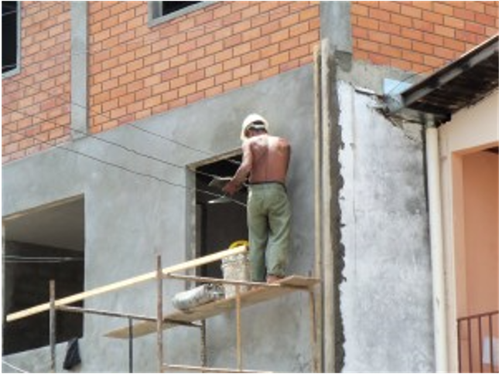

Slide 3
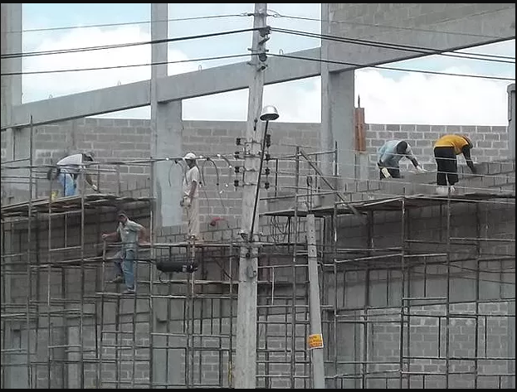

Slide 4
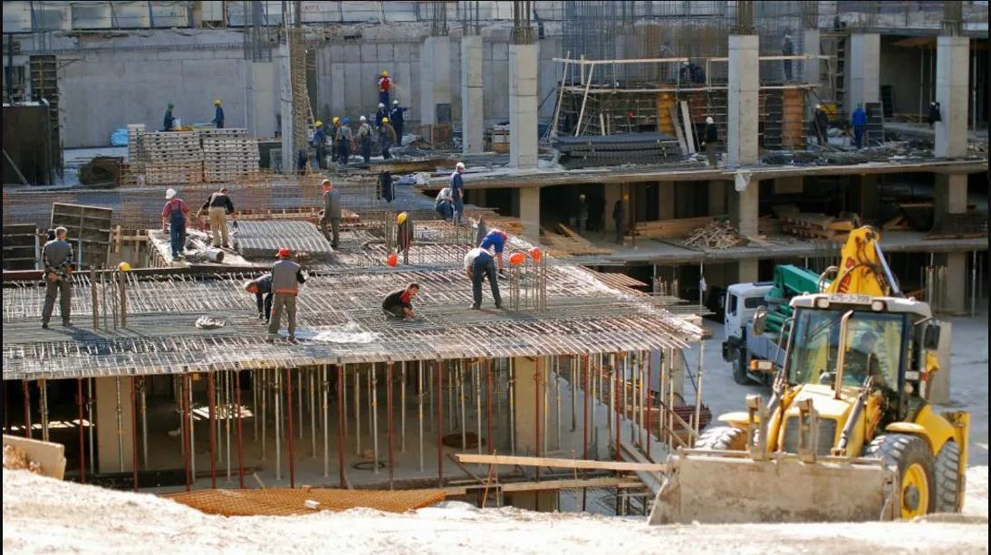

Slide 5
